Slide 1

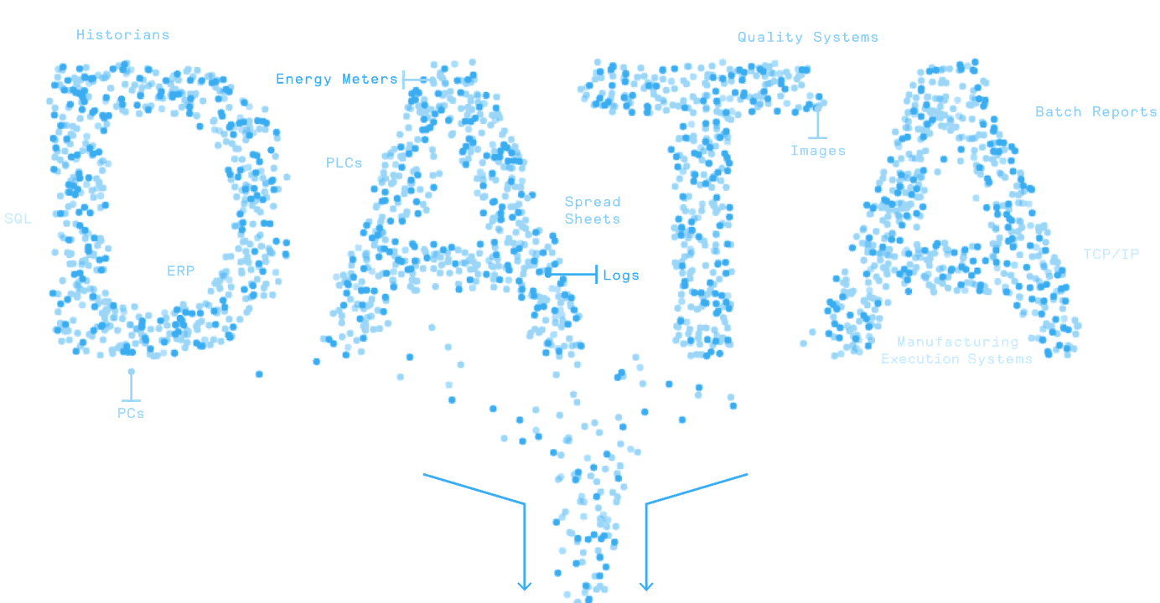
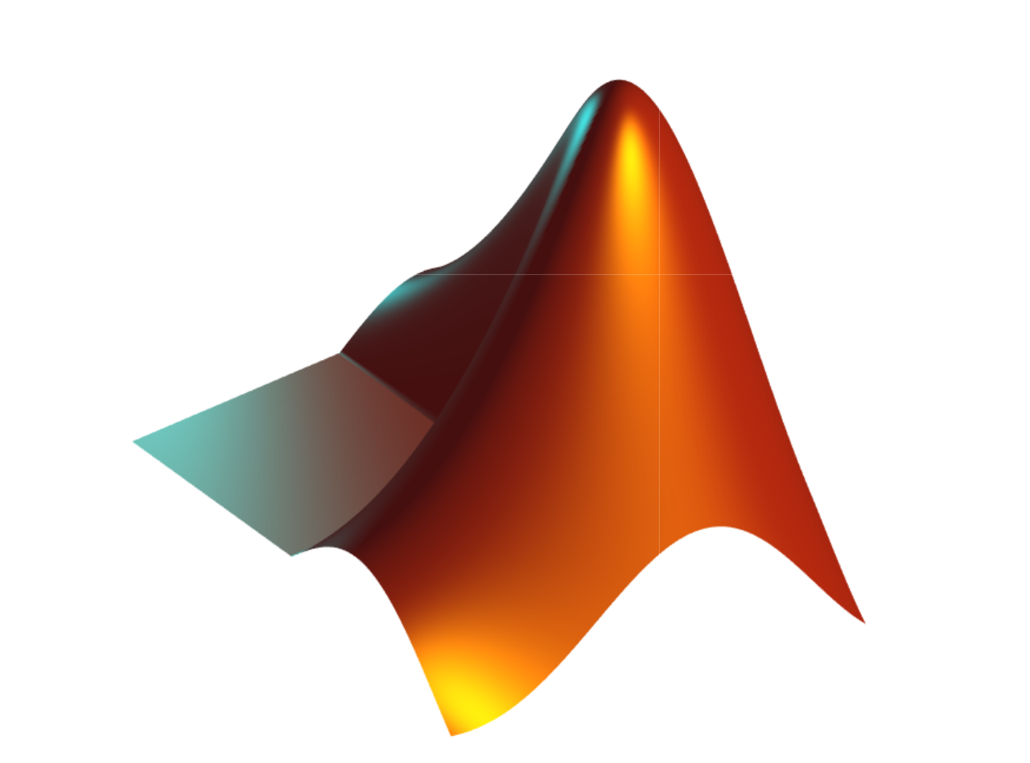

人工智能导论
AI与工业4.0
Dr Leo Chen
leo.chen@ieee.org
1

Slide 2
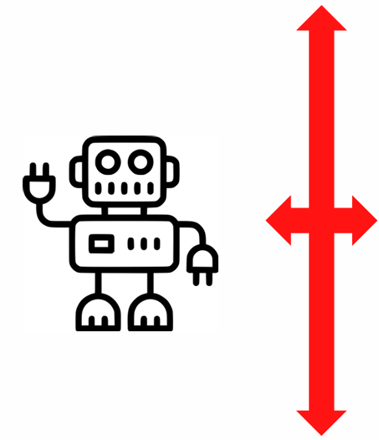
课程目录
导论
进化计算
人工神经网络
模糊逻辑与模糊系统
更多AI子集
AI与工业4.0

Slide 3
章节内容
工业 4.0 (i4)
数字孪生
人工智能驱动的数字化制造迈向 i4.0
各行业中的 i4

Slide 4
内容
什么是工业 4.0
基本步骤
传统制造与数字化制造
主要优势
工业 4.0 的支持技术
教程与课程作业
参考文献
ROS

Slide 5
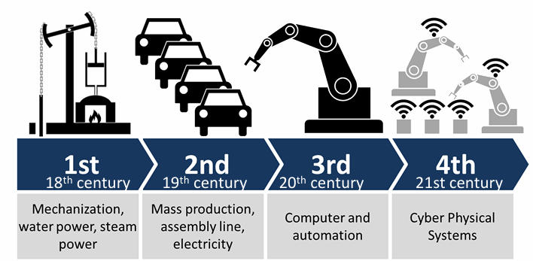
什么是工业 4.0 (i4 == 4IR)
工业 4.0 (i4) 通常被称为第四次工业革命 (4IR)已经开始

Slide 6
第一次工业革命
始于 18 世纪中期 的英格兰
蒸汽机 的发明，将 热能转化为运动（能量转换）
在此之前，人们几乎完全依赖 植物作为主要能源来源。
蒸汽动力被用来直接驱动英格兰不断发展的 纺织 工业的 纺纱 和 织布 设备。

Slide 7
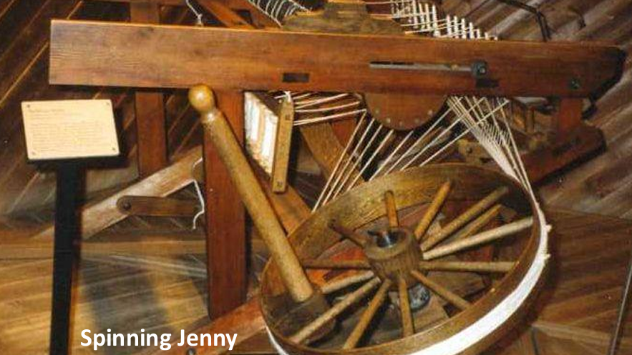
第一次工业革命中的纺织工业
由于从 英国在北美 的 殖民地 进口了大量棉花，纺织工业 经历了急剧增长。
棉花 廉价，因为它几乎完全由奴隶种植。
殖民地 供应 英国纺织工业棉花，并提供了一个 市场 来销售 制成品。

Slide 8
一些关键发明 [13-18]
1733 年 飞梭 John Kay
1763 年 蒸汽机 James Watt
1764-1765 年 珍妮纺纱机 James Hargreaves
1779 年 骡机 Samuel Crompton
1785 年 原始动力织机 Edmund Cartwright
1789 年 羊毛梳理机 Edmund Cartwright
1825 年 第一条铁路（机车）
电报通信、炸药、摄影、打字机、发电机等。

Slide 9
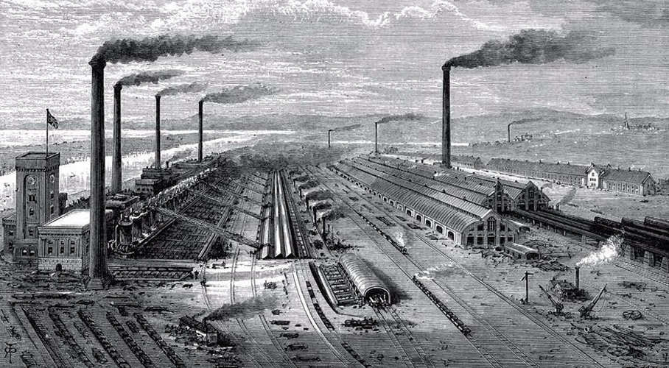
第二次工业革命
电力 大规模生产 装配线

Slide 10
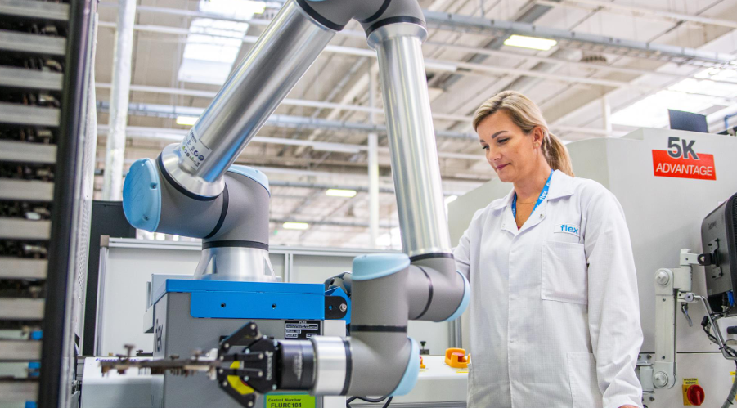
第三次工业革命

Slide 11
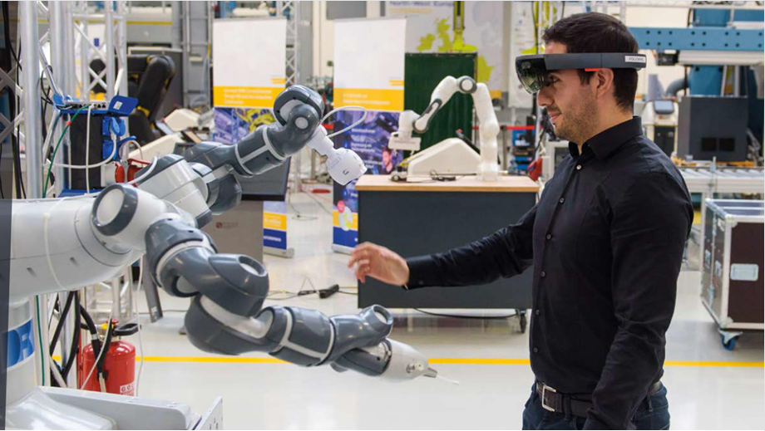
第四次工业
革命
信息物理系统

Slide 12
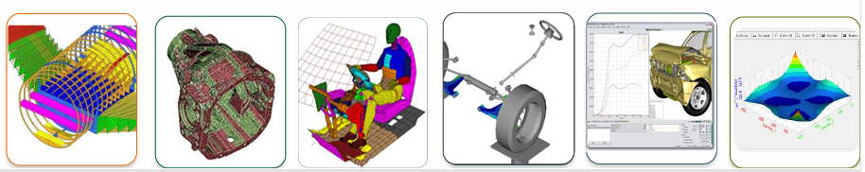
基本步骤
基本上，4IR 可以概括为以下步骤：
虚拟原型（例如数字原型）
数字化制造
物理原型或产品
智能服务（例如产品生命周期管理）

Slide 13
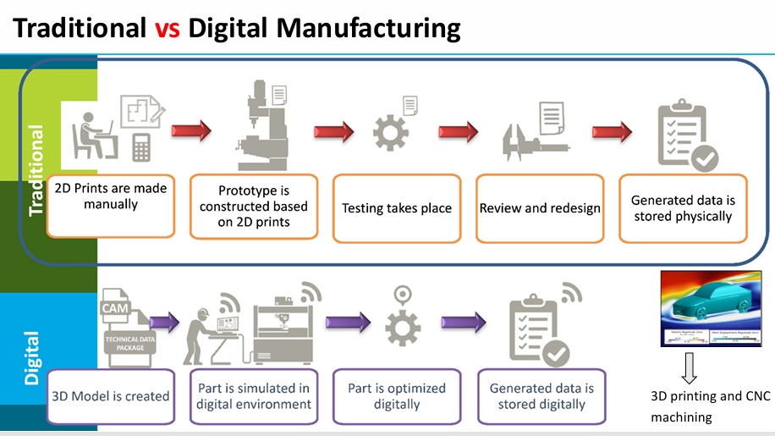
传统制造与数字化制造
传统 手动制作 2D 图纸
基于 2D 图纸构建原型
进行测试
审查和重新设计
生成的数据以物理方式存储
数字化 创建 3D 模型
CAM 物理数据过程
在数字环境中模拟零件
在数字环境中优化零件
生成的数据以数字方式存储
3D 打印和 CNC 加工

Slide 14
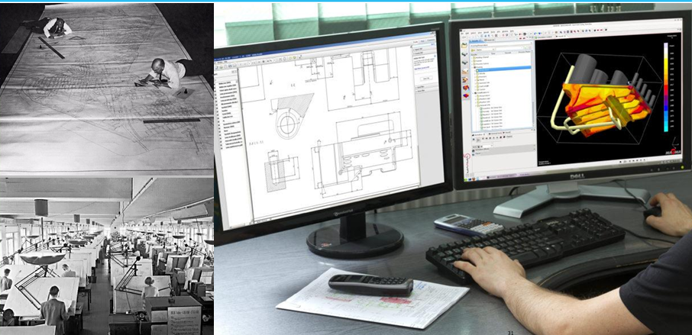
传统制造与数字化制造

Slide 15
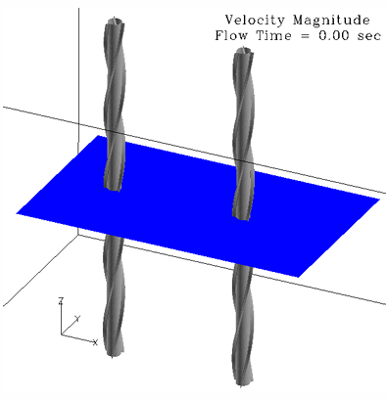
主要优势
快速生产
高性能原型与生产力
实时库存监控
成本降低
接近现实的测试
市场成功可预测性
速度大小 流动时间 = 0.00 秒

Slide 16
工业 4.0 的支持技术（一些关键词）
信息物理系统 (CPS)
数字孪生[3]
数字孪生是使用物理数据、虚拟数据以及它们之间的交互数据对产品生命周期中所有组件进行的实时映射
物联网 (IoT)
大数据/云/区块链
人工智能 (AI)
高性能计算 (HPC)
5G 通信
虚拟现实 (VR) 和增强现实 (AR)

Slide 17
工业 4.0
大数据
仿真
增强现实
系统集成
增材制造
物联网
云计算
网络安全
自主机器人

Slide 18
讨论：
COVID-19 如何影响工业 4.0？[4,5]
什么是工业 1.0 到 5.0？[6,7]
工业 4.0 应对 COVID-19 疫情
智能工业就绪指数 (SIRI)
为什么第一次工业革命始于英国？
中国/英国/欧盟在工业 4.0 起步阶段的地位如何？

Slide 19
提示 1: COVID-19 如何影响工业 4.0？
规划与 COVID-19 相关的活动
在不给医疗保健和其他工作者带来风险的情况下提供更好的体验
制造与这种病毒相关的预防性物品
使用智能供应链及时提供医疗部件
使用基于机器人的感染患者治疗以降低医生风险
使用虚拟现实进行培训
推广灵活的治疗工作环境
这些数字技术帮助人们在封锁期间进行日常工作

Slide 20
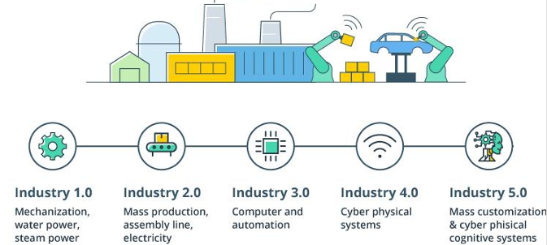
提示 2: 工业 1.0 到 5.0[6,7]
工业 5.0 = 工业 4.0 + 人工智能/人在回路的
工业 4.0 :: 机器人能力 + 物联网(信息物理系统) 工业 5.0 :: 机器人-人类交互

Slide 21
使用工业 4.0 的支持技术，我们可以：
智能设备：个人防护装备(自清洁口罩)/呼吸机/快速表面消毒设备
协作系统
安全工作场所
员工健康远程监控
支持一线工作者
安全出行
动态距离标记
可持续的 COVID 产品
改变呼吸机以适应不同的医疗目的
个人防护装备材料回收
社会影响
促进积极思维的推动者
基于年龄、健康指数、基于种族的韧性、空气污染和人口密度预测病毒传播的模型。

Slide 22
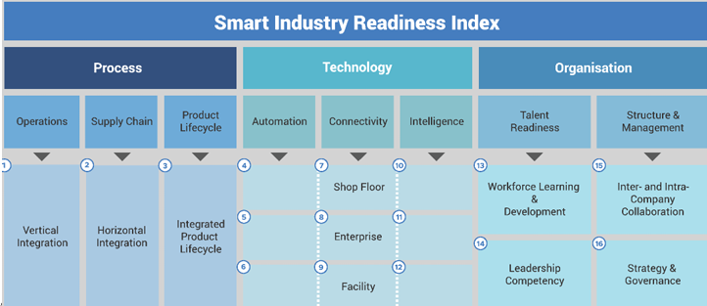
提示 4. 智能工业就绪指数 (SIRI)[10]
智能工业就绪指数 (SIRI) 框架 - 催化制造业向工业 4.0 转型

Slide 23
提示 5. 为什么第一次工业革命始于英国？ [11-13]
工业革命首先于 1700 年代在英国开始。 历史学家已经确定了工业革命首先在英国开始的几个原因，包括：
农业革命的影响
大量的自然资源供应（煤炭、棉花）
国家的地理位置
积极的政治气候、稳定的政府和经​​济
庞大的殖民帝国（市场）
发明与创新

Slide 24
提示 6. 中国在工业 4.0 起步阶段的地位如何？[14]
正如官方数字所证明的那样，今年 2 月中国的工厂活动以有记录以来最快的速度收缩。[14]
中国是工业 4.0 的第一个领跑者吗[15]？

Slide 25
参考文献
[1] https://en.wikipedia.org/wiki/Industry_4.0
[2] https://www.industryweek.com/technology/digital-manufacturing factory-future-here-today
[3] https://en.wikipedia.org/wiki/Digital_twin
[4] How COVID-19 is Affecting Industry 4.0 and the Future of Innovation, https://transmitter.ieee.org/how-covid-19-is-affecting-industry-4-0-and the-future-of-innovation/
[5] Industry 4.0 technologies and their applications in fighting COVID-19 pandemic, https://www.ncbi.nlm.nih.gov/pmc/articles/PMC7180383/
[6] Welcome to Industry 5.0, https://www.qualitymag.com/articles/95450 welcome-to-industry-50

Slide 26
参考文献
[7] Will-Industrial-Robots-Play-a-Role/99
[8] Yi Chen, Yun Li, (2018), Computational Intelligence Assisted Design (In the Era of Industry 4.0), CRC Press (ISBN 978-1-4987-6066-9) https://www.crcpress.com/Computational-Intelligence-Assisted-Design-In-the-Era-of-Industry-40/Chen Li/p/book/9781498760669
[9] The benefits of digitalisation for the UK Automotive Industry. https://www.smmt.co.uk/wp-content/uploads/sites/2/smmt_the-digitalisation-of-the-uk-auto-industry_kpmg-apr 2017.pdf
[10] The Smart Industry Readiness Index (SIRI) Framework - Catalysing the transformation of manufacturing, 2020, Singapore Economic Development Board. www.edb.gov.sg

Slide 27
参考文献
[11] Why Was Britain The First Country To Industrialize? https://www.historycrunch.com/why-was-britain-the-first-country-to industrialize.html#/
[12] Why Did the Industrial Revolution Start in Britain? https://interestingengineering.com/innovation/why-did-the-industrial revolution-start-in-britain
[13] The Beginning of the Industrial Revolution https://www.studentsofhistory.com/why-the-industrial-revolution-began-in england
[14] https://www.cushmanwakefield.com/en/insights/covid-19/lessons-from china/looking-beyond-covid-19-going-for-industry-4-0-in-china

Slide 28
参考文献
[15] 4-0/ https://asiatimes.com/2021/06/china-is-first-out-of-the-gate-to-industry
[16] The Fourth Industrial Revolution: what it means, how to respond https://www.weforum.org/agenda/2016/01/the-fourth-industrial-revolution what-it-means-and-how-to-respond/
[17] A review Cyber of Industry 4.0 (Cyber-Physical Systems (CPS), the Internet of Things (IoT) and the Internet of Services (IoS)): Components, and Security Challenges. https://iopscience.iop.org/article/10.1088/1742-6596/1424/1/012029

Slide 29
参考文献
[18] [19] Top 7 Manufacturing Trends for 2022 https://blog.isa.org/cyber-physical-systems-the-core-of-industry-4.0 https://www.beekeeper.io/blog/manufacturing-trends/
[20] The top 8 latest trends in manufacturing for 2022 https://www.advancedtech.com/blog/manufacturing-trends/
[21] https://www.gray.com/insights/sustainable-manufacturing-is-the-wave-of-the future

Slide 30
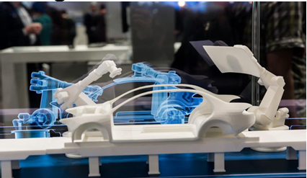
章节内容
工业 4.0 (i4)
数字孪生
人工智能驱动的数字化制造迈向 i4.0
各行业中的 i4

Slide 31
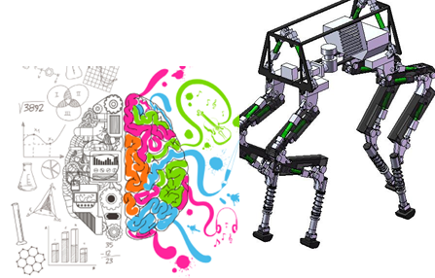
内容
什么是数字孪生
它是如何工作的
主要优势
支持技术
教程
课程作业 常见问题解答
参考文献 附录

Slide 32
什么是数字孪生
数字孪生是使用物理数据、虚拟数据以及它们之间的交互数据对产品生命周期中所有组件进行的实时映射。
"数字孪生"一词由 Michael Grieves 博士于 2002 年创造。然而，在当时，实施这一概念并使其普及既困难又昂贵。
这种情况在 2010 年代发生了变化，随着物联网、人工智能、大数据和云计算的发展

Slide 33
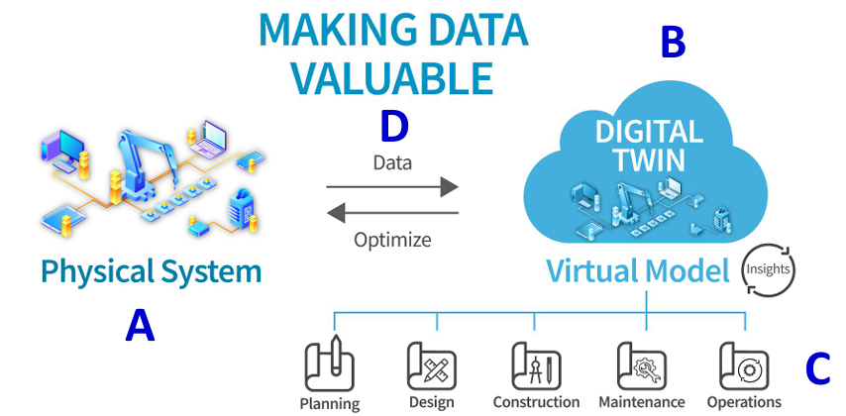
它是如何工作的

Slide 34
它是如何工作的
A 使用传感器收集状态、工作条件和位置的实时数据的智能组件被集成到物理项目中。
B 这些组件连接到基于云的系统，该系统接收并处理传感器监测的所有数据。此条目根据业务和其他上下文数据进行分析。
C 在虚拟环境中吸取经验教训并发现机会，这些经验教训和机会可以应用到物理世界。数字孪生也可以被描述为真实产品、过程或服务的虚拟模型，可以对其进行监控、分析和改进。该模型使用计算机辅助工程创建，并与物联网、机器学习和大数据分析集成。
D 它是一个"活的"动态对象的虚拟原型，这意味着只要其物理孪生体发生变化，它就会更新。它还能够学习，吸收人员、机器及其存在环境的知识。 (人工智能/人在回路的)

Slide 35
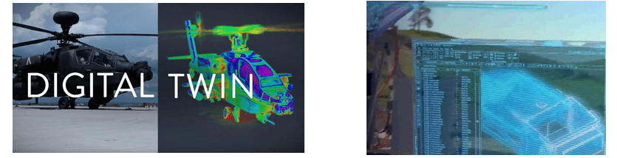
数字孪生的三个要求
具有与原始对象相同的外观，包括所有微小细节。
在操作过程中行为方式与原始对象相同。
分析有关原始对象优缺点的信息，预测可能出现的问题，并提出解决方案。

Slide 36
数字孪生的类型 [2]
产品孪生
组件孪生 / 部件孪生
资产孪生
过程孪生
系统孪生

Slide 37
产品孪生
制造商在建立生产线之前很久就使用特定产品的虚拟原型来分析它将在不同条件下如何执行以及可能出现什么问题。
这允许您进行必要的调整并创建更高效的设计。因此，产品的数字孪生有助于降低生产成本和上市时间，同时提高质量。
产品孪生也可用于控制产品在物理世界中的性能。

Slide 38
过程孪生
这些模型模拟制造过程。虚拟生产过程可以创建不同的场景并显示在不同情况下会发生什么。这使公司能够开发最高效的生产方法。
可以通过为所涉及的每个设备部件使用产品孪生来优化该过程。因此，公司将能够进行预防性维护，避免代价高昂的停机时间。制造运营将更安全、更快速、更高效。

Slide 39
系统孪生
这些是所有系统的虚拟模型。它们收集系统和设备产生的海量运营数据，获得洞察力，并创造优化流程的新机会。

Slide 40
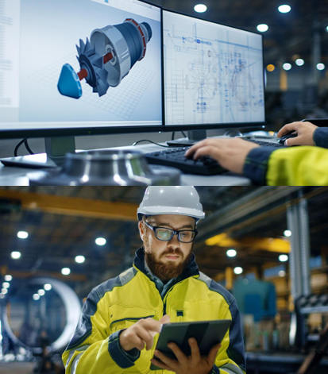
主要优势
加速风险评估和生产时间
预测性维护
实时远程监控
更好的团队协作
更好的财务决策

Slide 41
实施数字孪生前需考虑的事项[2]
更新您的数据安全协议 公司应在采用数字孪生技术之前评估并更新其安全协议。
管理您的数据质量 希望实施数字孪生技术的公司必须能够排除不良数据并管理数据流中的空白。
培训您的团队 公司需要确保其员工具备使用数字孪生模型所需的技能和工具。

Slide 42
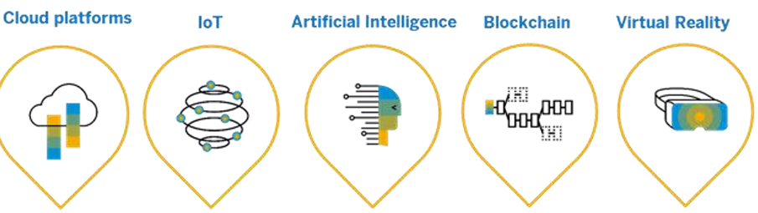
4. 支持技术 [3]
云平台
高数据量
分析能力
集成 API
虚拟现实
交互
现场操作
安全
培训
物联网
连接资产
扩展网络
远程控制
人工智能
优化设计
预测性维护
自适应行为
区块链
安全访问
可追溯性
知识产权保护

Slide 43
参考文献
[1] If You Build Products, You Should Be Using Digital Twins https://www.globallogic.com/insights/blogs/if-you-build-products-you-should-be-using-digital-twins/
[2] Digital Twins: what it is, how it works, and the advantages of this technology https://www.mjvinnovation.com/blog/digital-twins-what-is-how-works-and-the-advantages/
[3] Digital Twins: where we are where we go – VI https://cmte.ieee.org/futuredirections/2019/07/06/digital-twins-where-we-are-where-we-go-vi/
[4] Blockchain-based Digital Twins in Industry 4.0 https://www.researchgate.net/figure/Blockchain-based-Digital-Twins-in-Industry-40_fig1_339974254
[5] Azure Digital Twins demo | Creating replicas of real-world environments https://www.youtube.com/watch?v=ScmK-bKJ4MI
[6] How Are Digital Twins Used In Practice: 5 Real-World Examples Beyond Manufacturing https://bernardmarr.com/how-are-digital-twins-used-in-practice-5-real-world-examples-beyond-manufacturing/
[7] Five Examples of Digital Twin Technology in Different Industries (Use Cases and Benefits) https://www.softeq.com/blog/5-digital-twin-examples-in-different-industries

Slide 44
章节内容
工业 4.0 (i4)
数字孪生
人工智能驱动的数字化制造迈向 i4.0
各行业中的 i4

Slide 45
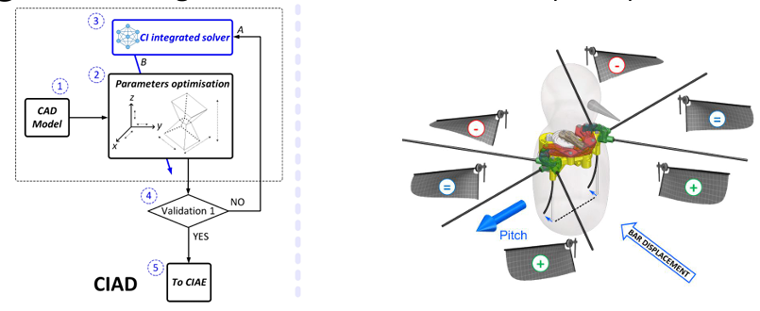
从两个选定的研究主题开始
①计算智能辅助设计（CIAD）[1]
②一种蜂鸟式微型飞行器（MAV）

Slide 46
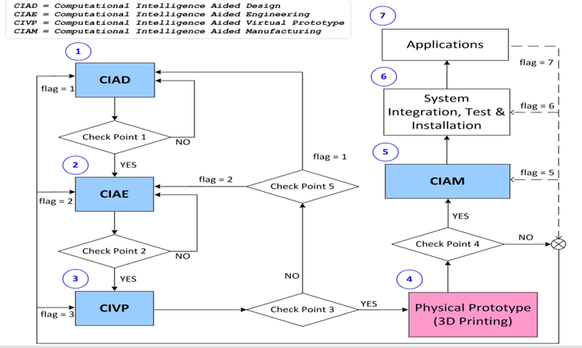
①CIAD

Slide 47
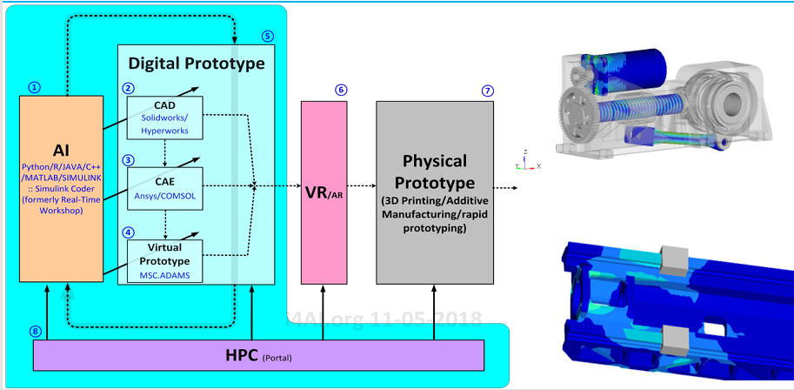
由 HPC 支持的 CIAD 实施

Slide 48
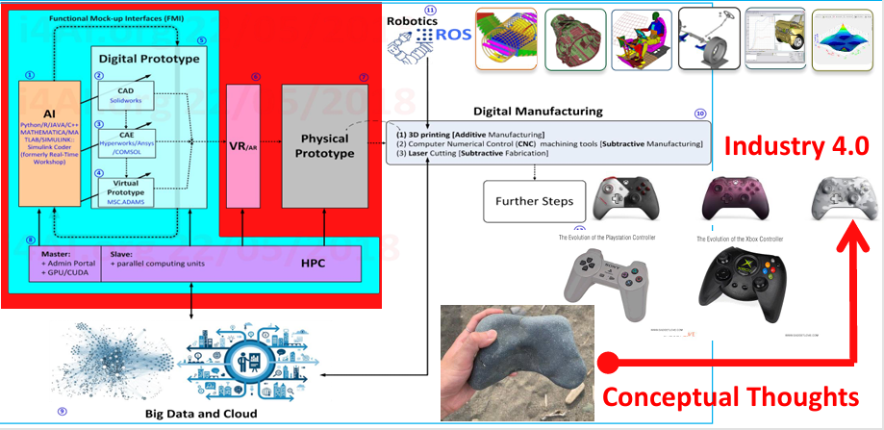
CIAD 迈向工业 4.0 (3 个关键驱动力: AI + HPC + 大数据) + 5G

Slide 49
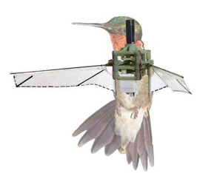
②MAV: 蜂鸟式微型飞行器
应用
灾后救援行动
监测与检查
航空摄影与测绘
自主授粉（农业）
小尺寸
能源效率
敏捷性

Slide 50
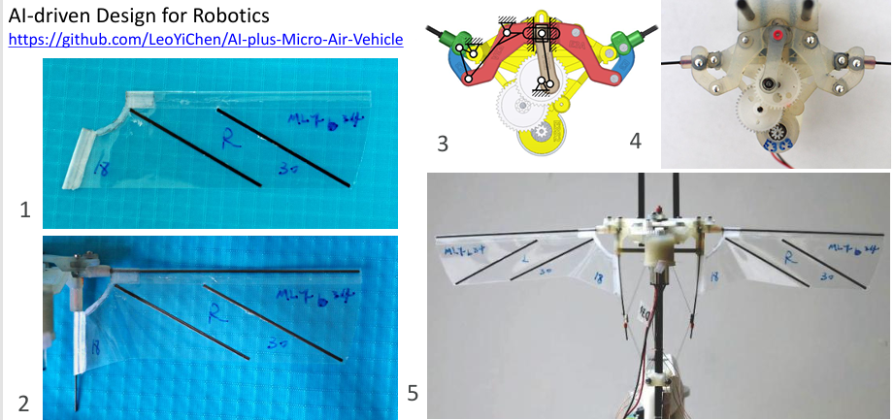
虚拟与物理原型制作
人工智能驱动的机器人设计

Slide 51
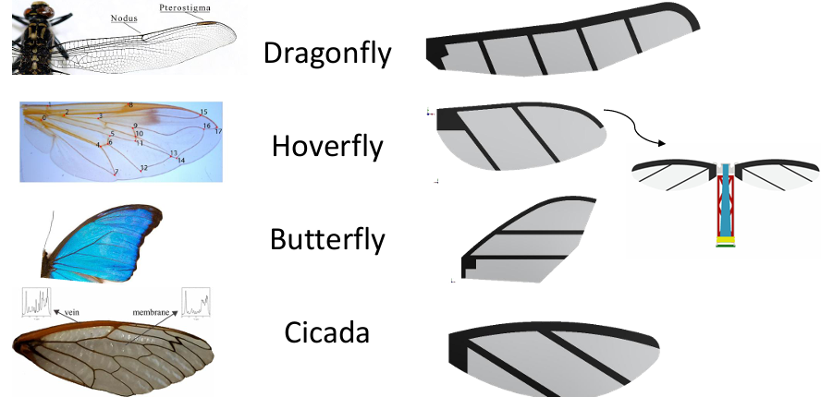
仿生翅膀建模

Slide 52
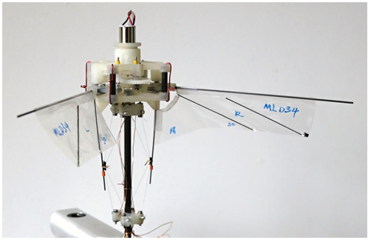
物理原型制作
3D 打印的框架和连杆
翅膀：聚酯薄膜 + 碳杆
重量 8 - 10.5 克
翼展 17 厘米
翅膀以 25 Hz 频率拍动 7 厘米
由 7mm 有刷直流电机 驱动
无航空电子设备，板外供电

Slide 53
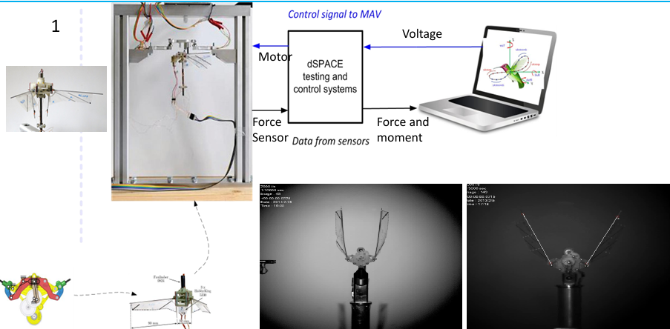
控制设计与实验测试
1 控制信号到 MAV
电机 力 传感器 力和力矩
电压 dSPACE 测试和控制系统
5 力和力矩

Slide 54
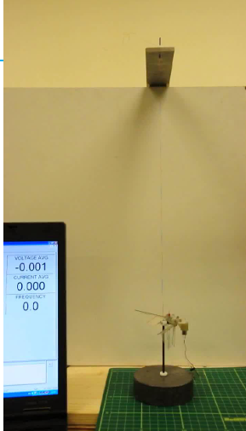
起飞演示
板外供电
飞行本质上是非稳定的
使用引导线进行稳定
需要滚转和俯仰力矩进行姿态稳定
测量参数：
电机电压 (UU) 电机电流 (II) 拍动频率(ff) 升力 (LL)

Slide 55
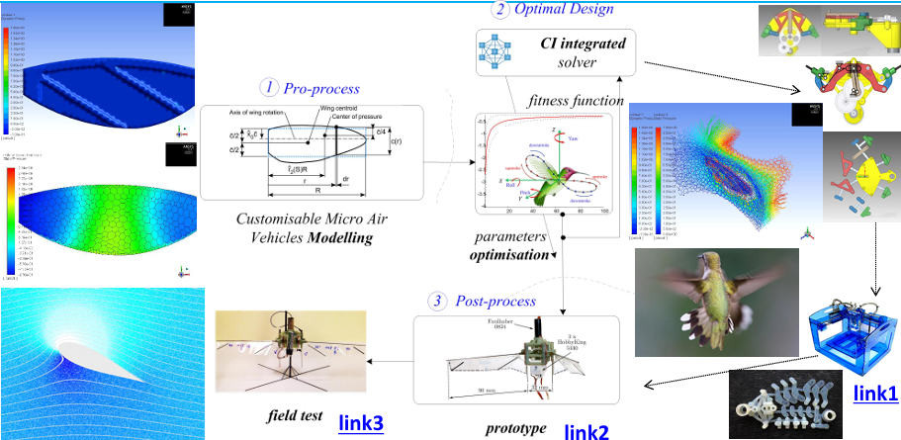
领域(1/2) 利用 CIAD 进行机器人数字原型制作

Slide 56
章节内容
工业 4.0 (i4)
数字孪生
人工智能驱动的数字化制造迈向 i4.0
各行业中的 i4

Slide 57
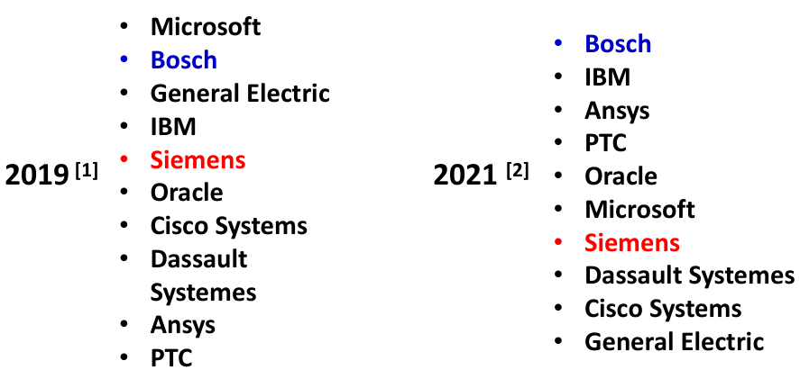
全球收入排名前 10 的数字孪生公司

Slide 58
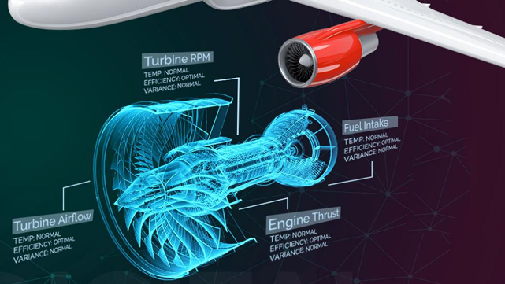
内容
西门子
博世

Slide 59
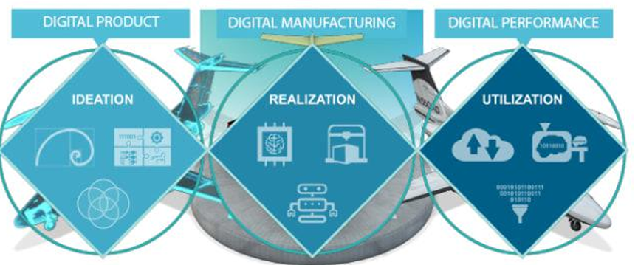
1. 西门子[3]
全面而精确的数字孪生

Slide 60
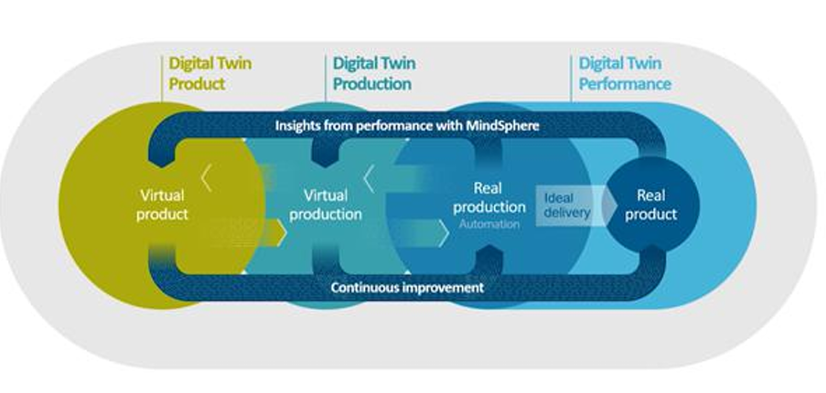

Slide 61
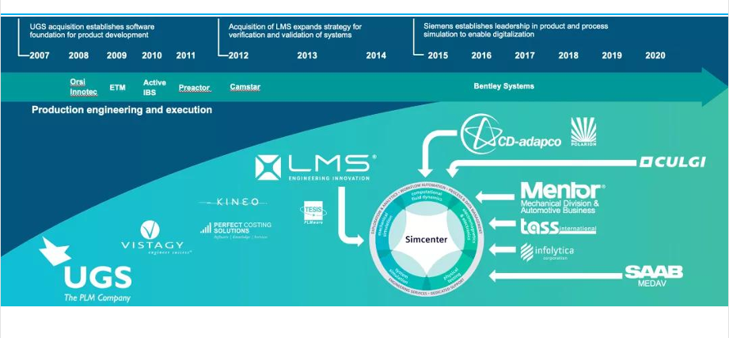

Slide 62
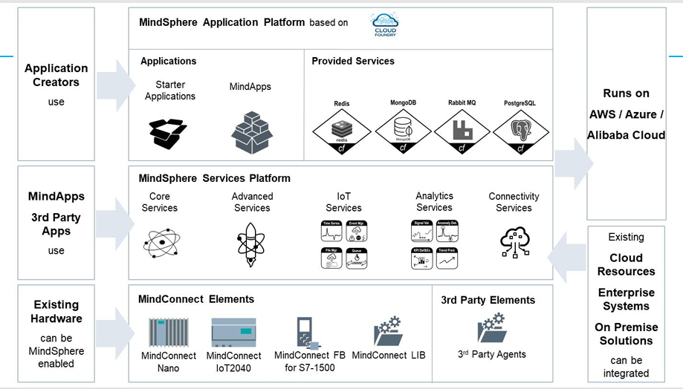
工厂或云级别
边缘 管理
管理 应用和连接的 边缘设备
5 将边缘数据交换 到 IT/云系统
云 MindSphere
边缘应用 商店
1 Matlab 节点 python 边缘应用
创建边缘应用
现场级别
连接到 自动化
边缘应用 边缘应用
3 分发 应用 应用更新 安全补丁
4 边缘运行时
访问应用 在边缘设备上
振动分析应用 Matlab
自动化系统
客户端访问应用

Slide 63
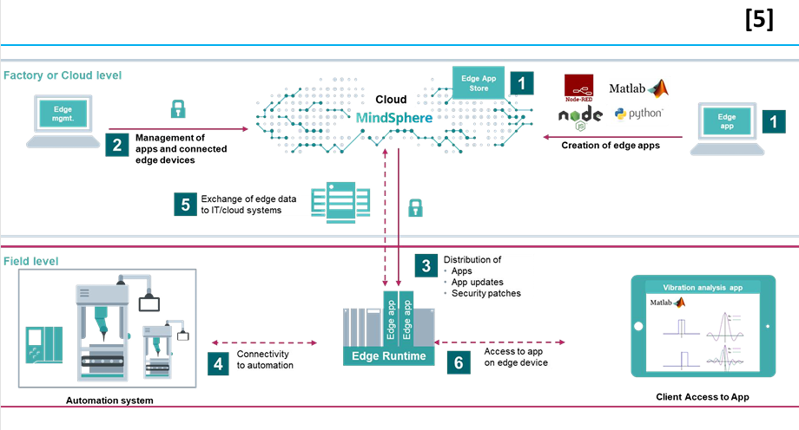
配置，变量
太阳负载
太阳高度角
太阳方位角
送风温度
环境温度
体积流量
ML 代理模型
实验#1500 次 CFD 模拟3.08 小时1.1232*10^4实验#21000 次 CFD 模拟4.25 小时6.3939*10^5实验#31500 次 CFD 模拟5.40 小时4.9629*10^5实验#42000 次 CFD 模拟6.46 小时4.8784*10^5
来源：西门子预测分析集团

Slide 64
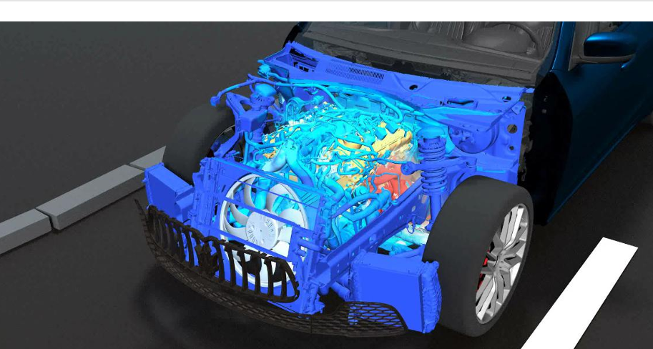
西门子视频
未来的自主工厂 (5:08)

Slide 65
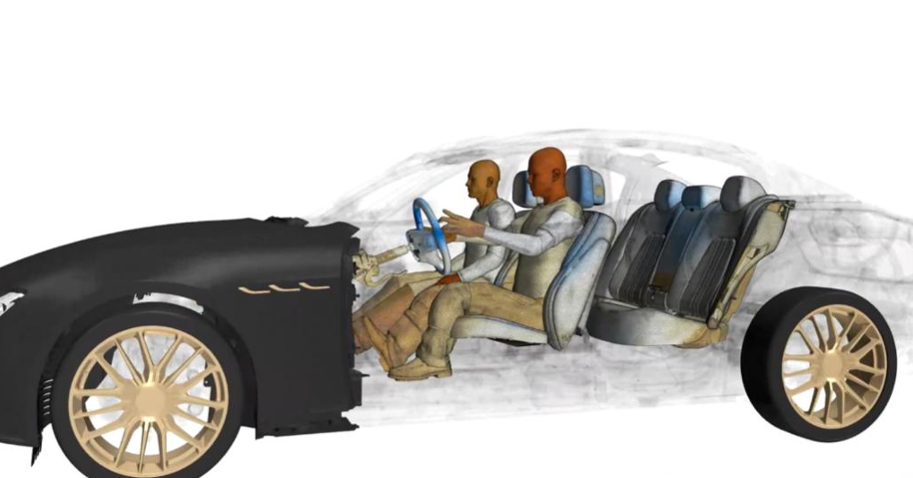

Slide 66
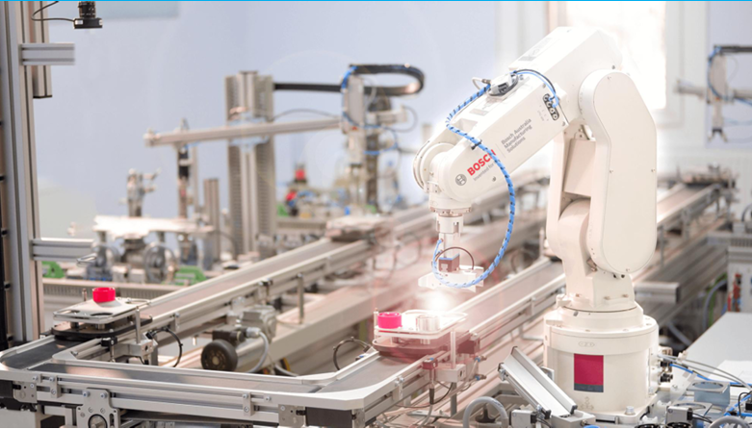
2. Bosch

Slide 67
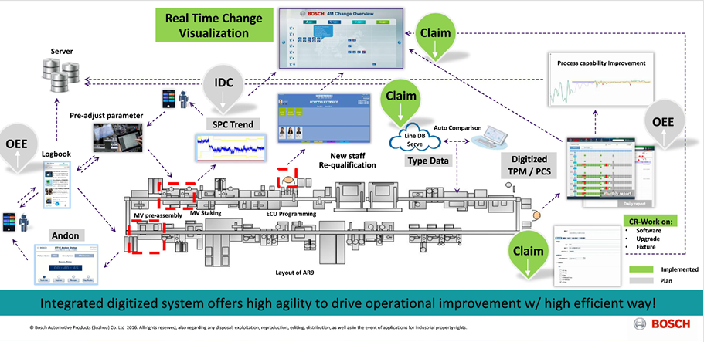
车间的数字化转型：概述

Slide 68
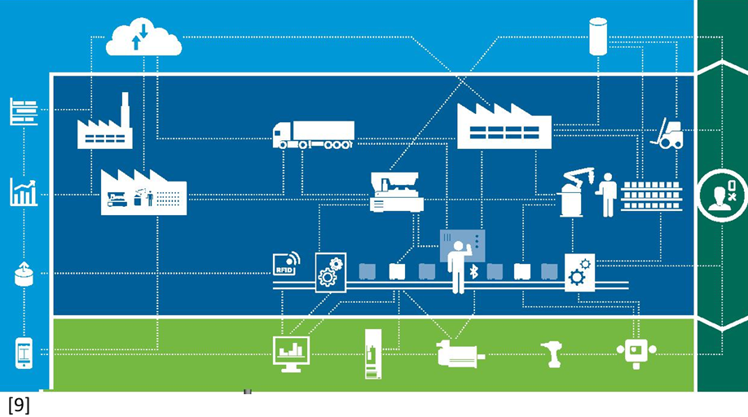
用例定义

Slide 69
参考文献
[1] Top 10 Digital Twin Vendors for 2019 https://em360tech.com/business_agility/tech-news/top-10-digital-twin-vendors
[2] Top 10 Digital Twin Companies Impacting Industry 4.0 Innovations in 2021 https://www.emergenresearch.com/blog/top-10-digital-twin-companies-impacting-industry-4-0-innovations-in-2021
[3] Chunsheng, 西门子 工业软件 研究框架
[4] Siemens Mindsphere IoT Platform https://iot5.net/iot-platforms/siemens-mindsphere-iot-platform/
[5] Industrial Edge, the SIEMENS Edge Computing Platform https://documentation.mindsphere.io/resources/html/Industrial+Edge+Developer+Environment/en-US/user-docu/industrialedge.html
[6]Bosch Australia Manufacturing Solutions https://www.bosch.com.au/products-and-services/industry-and-trades/manufacturing-solutions/
[7] Bosch Suzhou Introduction [
8] Siemens Digital Factory Tour Belgium - Introduction
[9] Industry 4.0 at Bosch Product Catalog
[10] From lean to the digital factory – a vision becomes reality, A white paper from Bosch Industry Consulting, March 2020
[11] Executable Digital Twin (xDT) - Exploiting Artificial Intelligence in Simulation and Test has a bright future https://blogs.sw.siemens.com/simcenter/executable-digital-twin/
[12] 4 Myths about AI in CFD https://blogs.sw.siemens.com/simcenter/4-myths-about-ai-in-cfd/

